Slide 1
EMS10 Week 8 Les 1

Slide 2
Agenda Week 8 Les 1
Beantwoorden van vragen:
Zijn er vragen?

Slide 3
Agenda Week 8
Week 8:
Les 1: UART-communicatie;
Les 2: voorbeelden van theorievragen.
Les 3: temperatuur meten op de µC en plotten op de pc;

Slide 4
Agenda Week 8 Les 1
Leerdoelen week 8 les 1. Je leert:
wat een UART-verbinding is;
hoe je een UART-verbinding kunt opzetten tussen de MSP430G2553 en een pc;
hoe je karakters en strings kunt gebruiken in een C-programma.

Slide 5
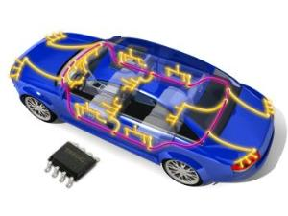
Communicatie
Veel microcontrollers communiceren met hun omgeving. Redenen voor communicatie zijn:
Inlezen sensoren en aansturen actuatoren.
Gedistribueerde besturingen.
  Het systeem bevat meerdere µC’s
  die samen het systeem besturen.
Onderhoud.
  Programmeerinterface, diagnose interface, enz.
Gemeten data moet naar verzamelpunt gestuurd worden (data acquisitie systemen).

Slide 6
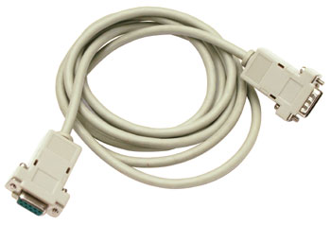
Soorten communicatie
Communicatie kanaal:
  Simplex (1 richting). B.v. radio-uitzending.
  Half Duplex (omschakelbaar). B.v. walkie-talkie.
  Full Duplex (2 richtingen). B.v. telefoon.
Communicatie medium:
  Kabel.
  Ether (draadloos).
Communicatie topologie:
  Punt naar punt.
  Bus structuur: controller-responder (master-slave).
    Single controller.
    Multi-controller.
Controller neemt initiatief voor data-
overdracht en bepaalt de richting

Slide 7
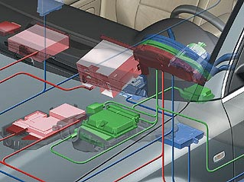
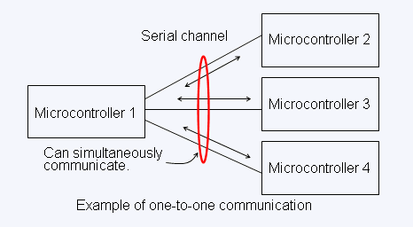
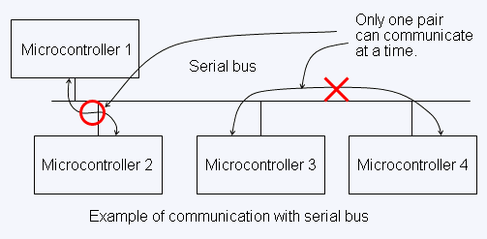
Topologie
Bus heeft adressering nodig.
Multi-controller bus heeft arbitration nodig (bepalen wie de controller is).

Slide 8
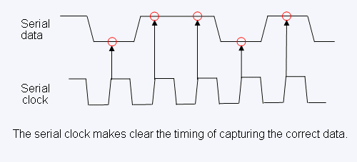
Soorten communicatie
Parallel versus serieel:
  Voordelen serieel: goedkoper, geen overspraak tussen parallelle signalen, sneller (behalve op korte afstand, b.v. CPU ⬄ RAM).
Synchroon versus asynchroon:
  Synchroon: kloksignaal wordt meegestuurd.

Slide 9
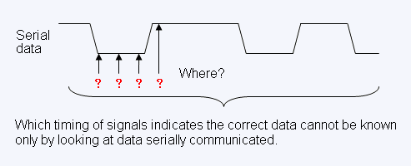
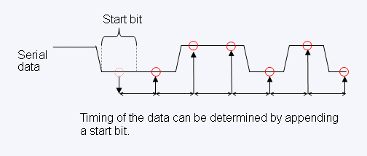
Asynchroon
Kloksignaal wordt niet meegestuurd.
Werken met afgesproken
Baudrate = aantal signaal-
wisselingen/seconde.
Bitrate = aantal bits/seconde.
Let op! Baudrate is niet
altijd gelijk aan Bitrate.

Slide 10
Communicatie standaarden
IEEE 1284: Parallelle poort op verouderde pc.
RS-232: Seriële poort op verouderde pc.
RS-485: Gebouw automatisering, DMX theater verlichting.
SPI (Serial Peripheral Interface): ISP=In-System Programming. On board peripheral bus (Display, ADC, RTC=Real Time Clock enz.).
I²C (Inter-Integrated Circuit): On board peripheral bus (Display, enz.).
JTAG (Joint Test Action Group): Testing, ISP, debugging.
USB (Universal Serial Bus): Off board peripherals (muis, printer enz.).
CAN (Controller Area Network): Auto’s, Machines.
Ethernet: Internet, Machines.
…

Slide 11
Communicatie standaarden
IEEE 1284 parallel, half duplex, P2P, synchroon.
RS232 serieel, full duplex, P2P, asynchroon.
RS485 serieel, half duplex, multi-controller, asynchroon.
SPI serieel, full duplex, single controller, synchroon.
I2C serieel, half duplex, multi-controller, synchroon.
JTAG serieel, full duplex, single controller, synchroon.
USB serieel, half duplex, single controller, synchroon (NRZI met bit-stuffing).
CAN serieel, half duplex, multi-controller, synchroon.
Ethernet serieel, full duplex, multi-controller, synchroon.
…
Andrew Tanenbaum: “The nice thing about standards is that there are so many to choose from!”

Slide 12
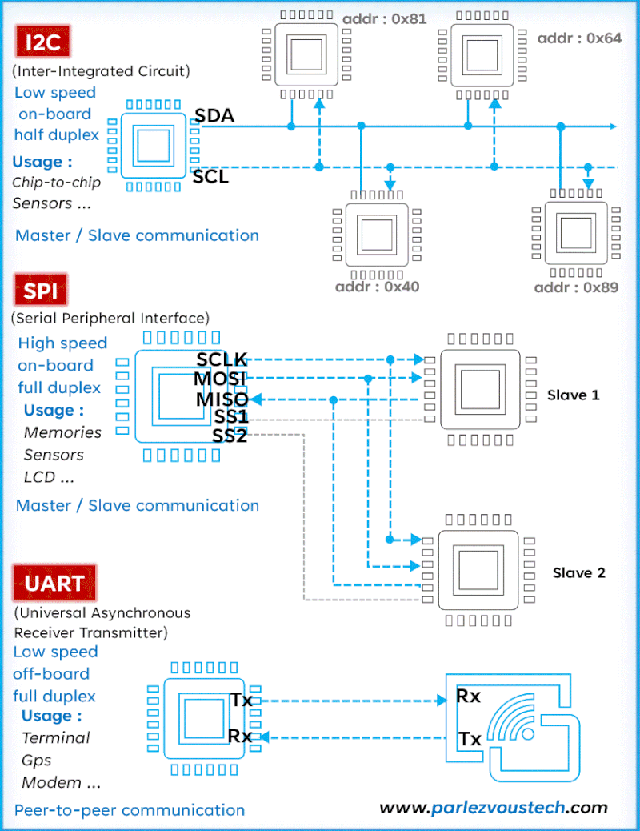
I²C/SPI/UART

Slide 13
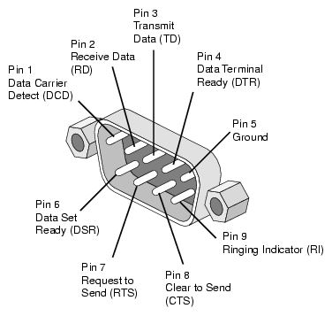
RS-232 fysiek (traditioneel)
DTE: Data Terminal Equipment (pc, Terminal).
DCE: Data Communications Equipment (Modem).
pc
DTE
male
DCE
female
MSP430G2553
1 DCD
2 RD
3 TD
4 DTR
5 GND
6 DSR
7 RTS
8 CTS
9 RI
DCD 1
RD 2
TD 3
DTR 4
GND 5
DSR 6
RTS 7
CTS 8
RI 9
TXD = P1.2
RXD = P1.1
RS-232 level shifter

Slide 14
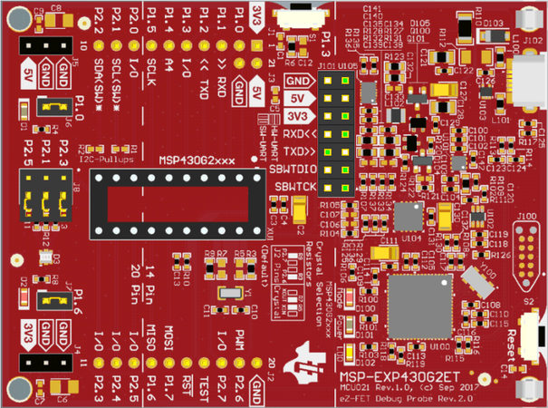
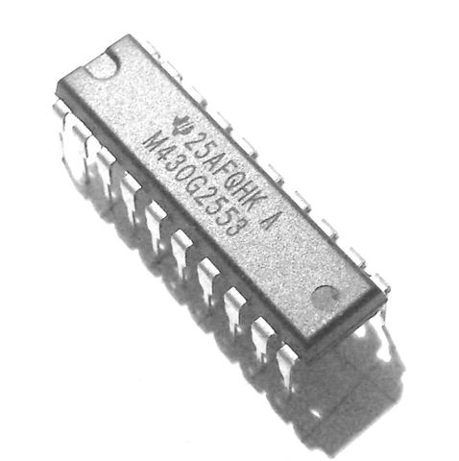

RS-232 virtueel
RS-232-communicatie over USB.
MSP-EXP430G2ET LaunchPad
pc
MSP430G2553
RXD = P1.1
TXD = P1.2

Slide 15

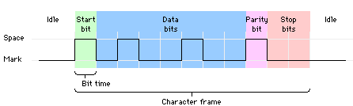
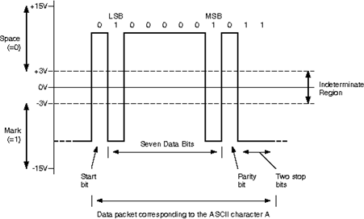
RS-232
Codering:
B-D-P-S b.v. 9600-8-N-1
B = baudrate
D = # databits 7, 8
P = parity (Even, Odd, None)
S = # stopbits 1, 2

Slide 16
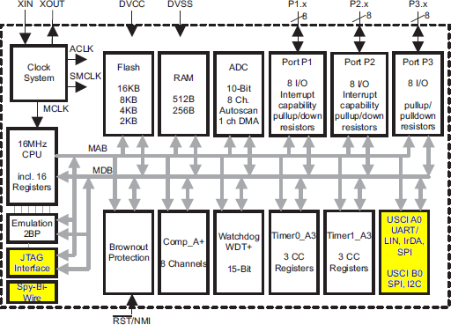
MSP430G2535 communicatie
Parallel. (I/O poorten).
UART (Serieel Asynchroon).
SPI (Serial Peripheral Interface).
I²C (Inter-Integrated Circuit).
IrDA (Infrared Data Association)
JTAG (Joint Test Action Group).

Slide 17


Aan de slag!
Aan de slag met Opdrachten_Week_8_Les_1.pdf

Slide 18
Vóór volgende les…
Maak de opdrachten van week 8 les 1 af!
Je weet:
wat een UART-verbinding is;
hoe je een UART-verbinding kunt opzetten tussen de MSP430G2553 en een pc;
hoe je karakters en strings kunt gebruiken in een C-programma.

